Slide 1
Linux(ubuntu) mysq安装

Slide 2
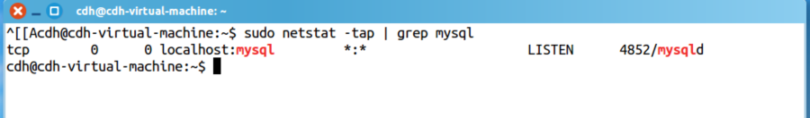
1.检测是否安装
打开终端输入
sudo netstat -tap | grep mysql
没有显示已安装，则没安装
已安装则显示下图

Slide 3
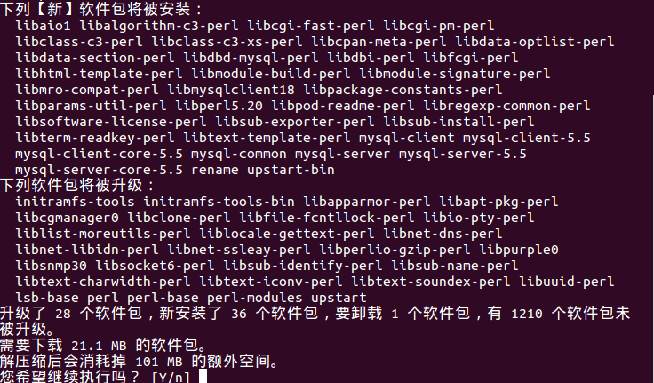
2.安装mysql
1).打开终端输入
sudo apt-get install mysql-server mysql-client
Sudo apt-get install libmysqlclient-dev

Slide 4
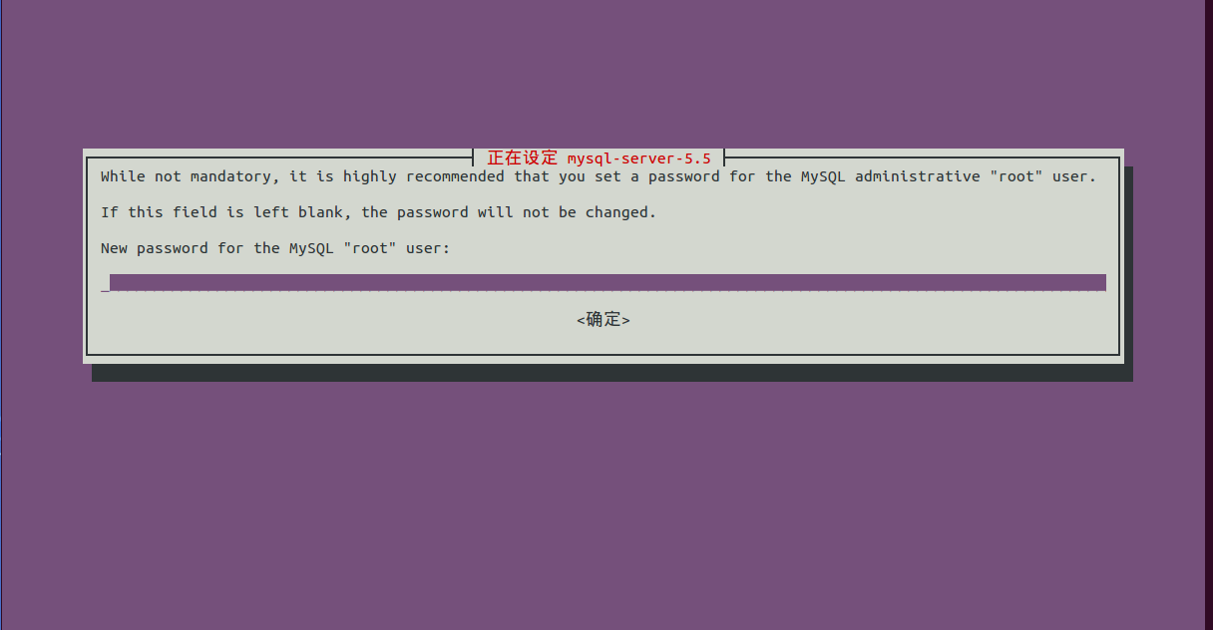
2).输入mysql root用户密码

Slide 5
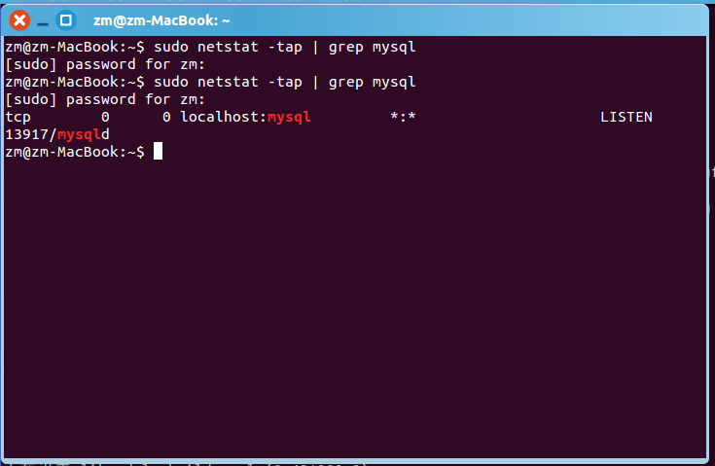
3.测试安装成功与否
1）打开终端输入
sudo netstat -tap | grep mysql

Slide 6
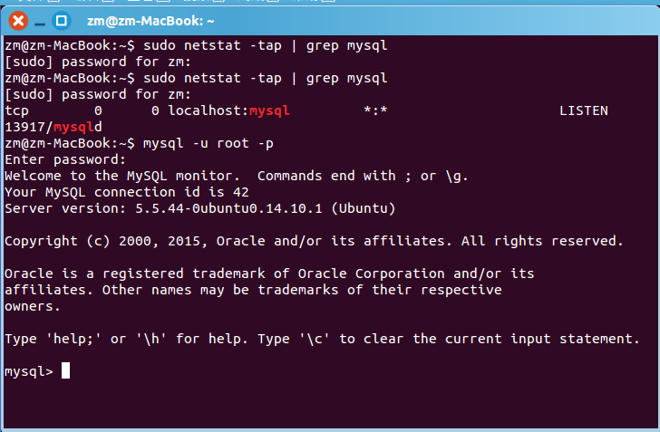
3.测试安装成功与否
1）打开终端输入
Mysql -u root -p
然后输入刚才设置的密码

Slide 7
启动MySql服务：sudo start mysql
停止MySql服务：sudo stop mysql
修改MySql的管理员密码：sudo mysqladmin -u root password newpassword

